Slide 1
设计模式(一)
1、设计原则
2、策略模式(Strategy Pattern)
3、工厂模式(Factory Pattern)
4、模板方法模式(Template Pattern)
5、策略&模板&工厂
6、单例模式(Singleton Pattern)
7、装饰者模式(Decoration Pattern)

Slide 2
在此次分享中
1、JDK8
2、SpringBoot2.2 SNAPSHOT
3、JVM G1

Slide 3
设计原则
1、找出应用中可能需要变化之处，把它们独立出来，不要和那些不需要变化的代码混在一起
2、多用组合，少用继承
3、依赖倒转原则(Dependency Inversion Principle, DIP)：针对接口编程，不针对实现编程
4、为了交互对象之间的松耦合设计而努力
5、开闭原则(Open-Closed Principle, OCP)：类应该对扩展开放，对修改关闭。应尽量在不修改原有代码的情况下进行扩展
6、里氏代换原则(Liskov Substitution Principle, LSP)：所有引用基类（父类）的地方必须能透明地使用其子类的对象。要依赖抽象，不要依赖具体类
7、迪米特法则(Law of Demeter, LoD)：一个软件实体应当尽可能少地与其他实体发生相互作用。：最少知识原则，只和朋友交谈
8、好莱坞原则：别调用高层，让高层调用低层
9、接口隔离原则(Interface Segregation Principle, ISP)：使用多个专门的接口，而不使用单一的总接口，即客户端不应该依赖那些它不需要的接口。
10、单一职责原则(Single Responsibility Principle, SRP)：单一责任，一个类应该只有一个引起变化的原因

Slide 4
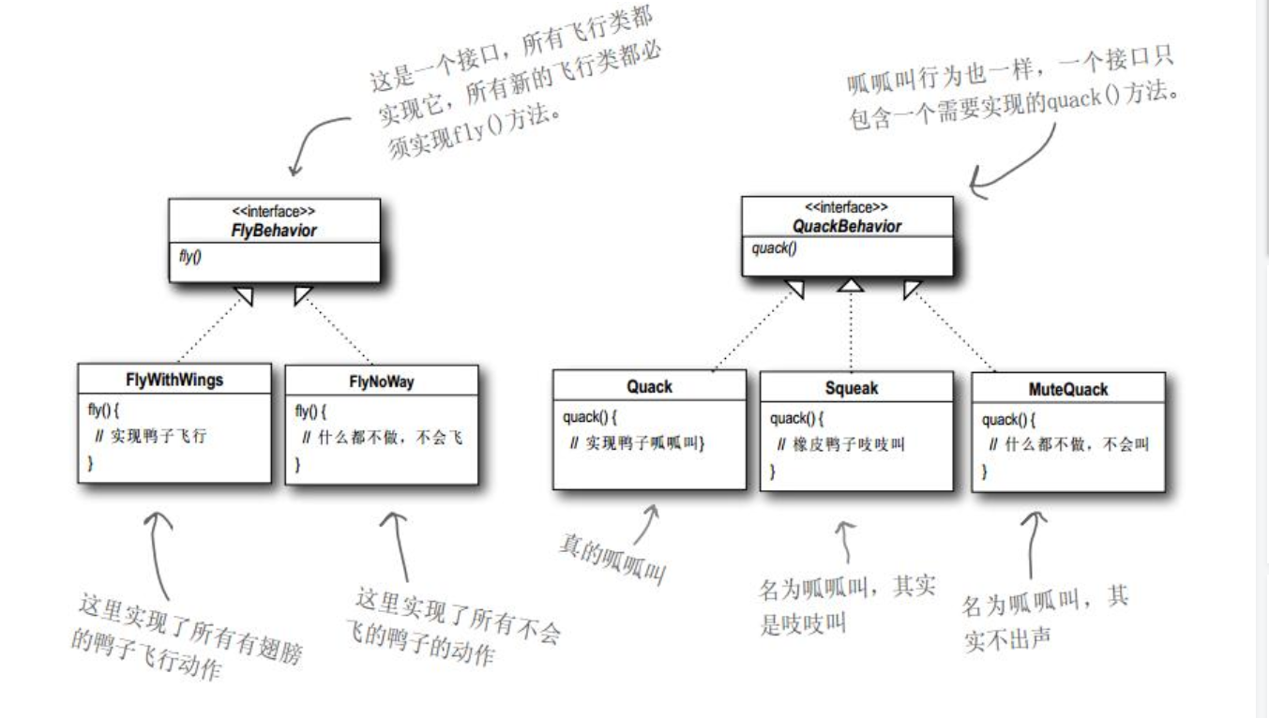
策略模式(Strategy Pattern)
定义了算法族，分别封装起来，让他们之间可以互相替换，此模式让算法的变化独立于算法的客户。

Slide 5
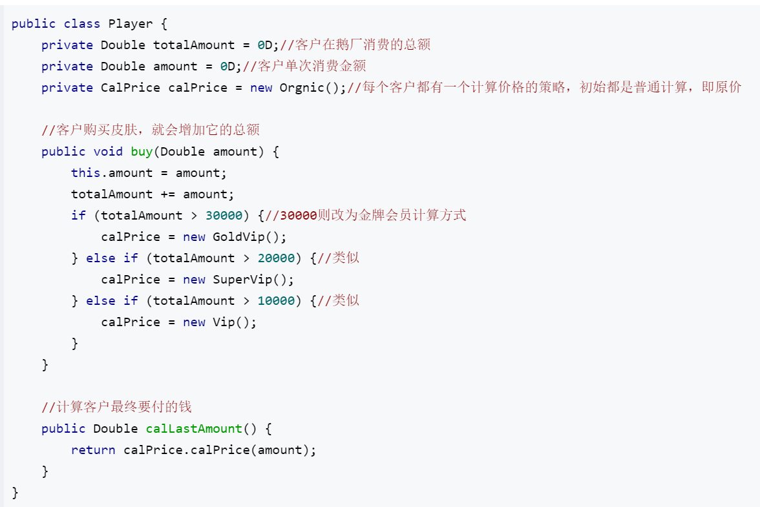
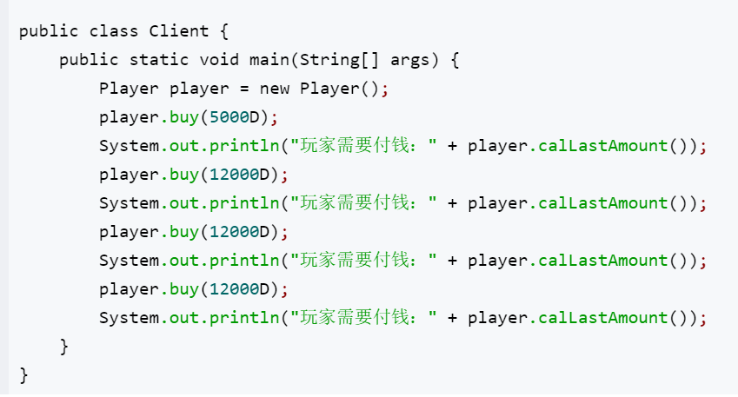
public interface CalPrice {
//根据原价返回一个最终的价格
Double calPrice(Double orgnicPrice);
}
public class Vip implements CalPrice {
@Override public Double calPrice(Double orgnicPrice) {
return orgnicPrice * 0.9;
}
}
public class Orgnic implements CalPrice {
@Override
public Double calPrice(Double orgnicPrice) {
return orgnicPrice;
}
}
https://blog.csdn.net/u012124438/article/details/70039943/

Slide 6
Spring boot Run

Slide 7
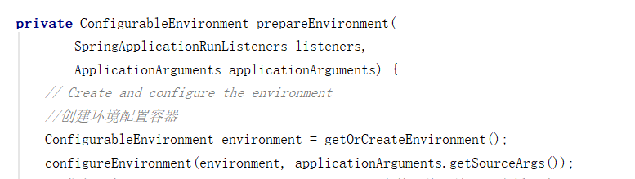

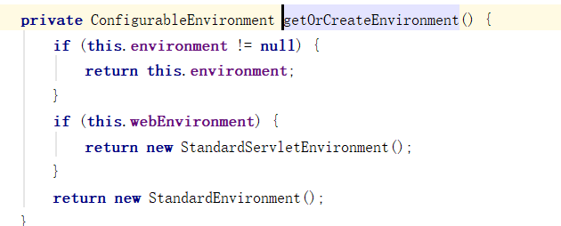
策略模式在Spring boot

Slide 8
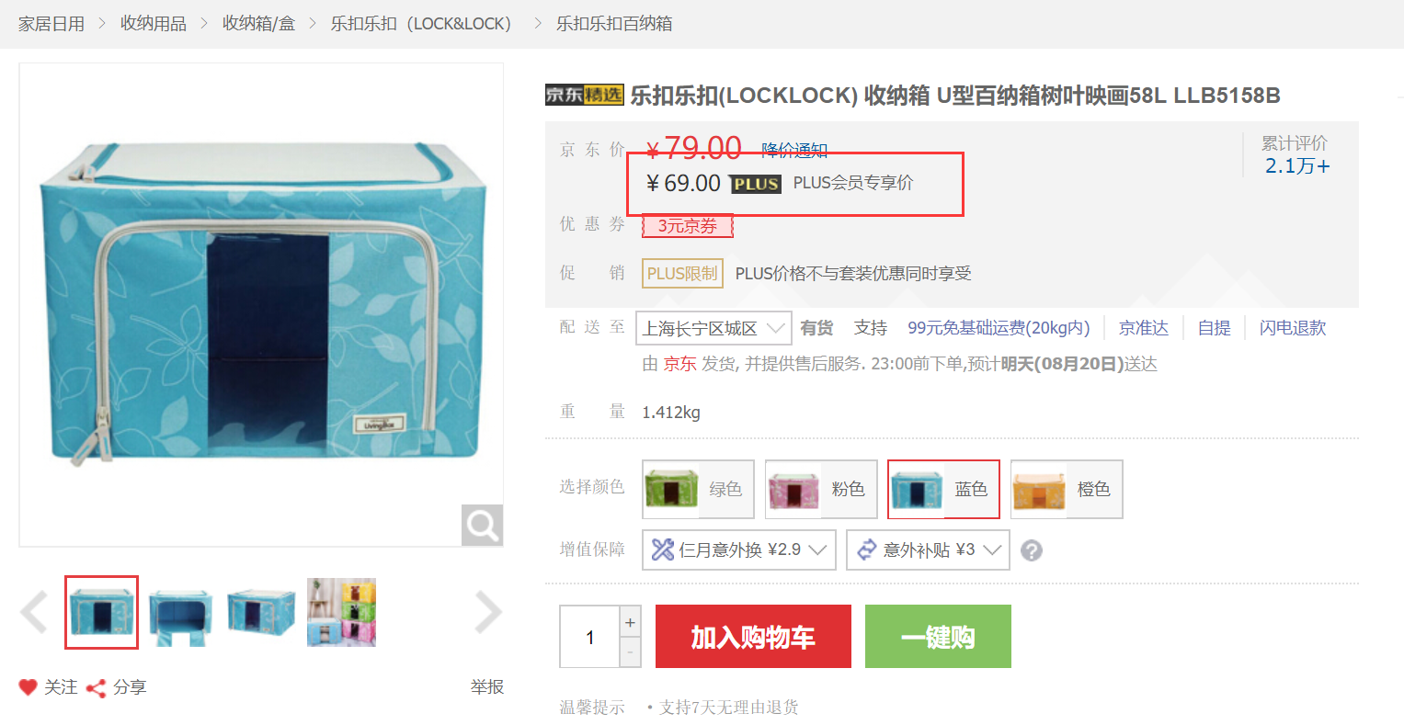
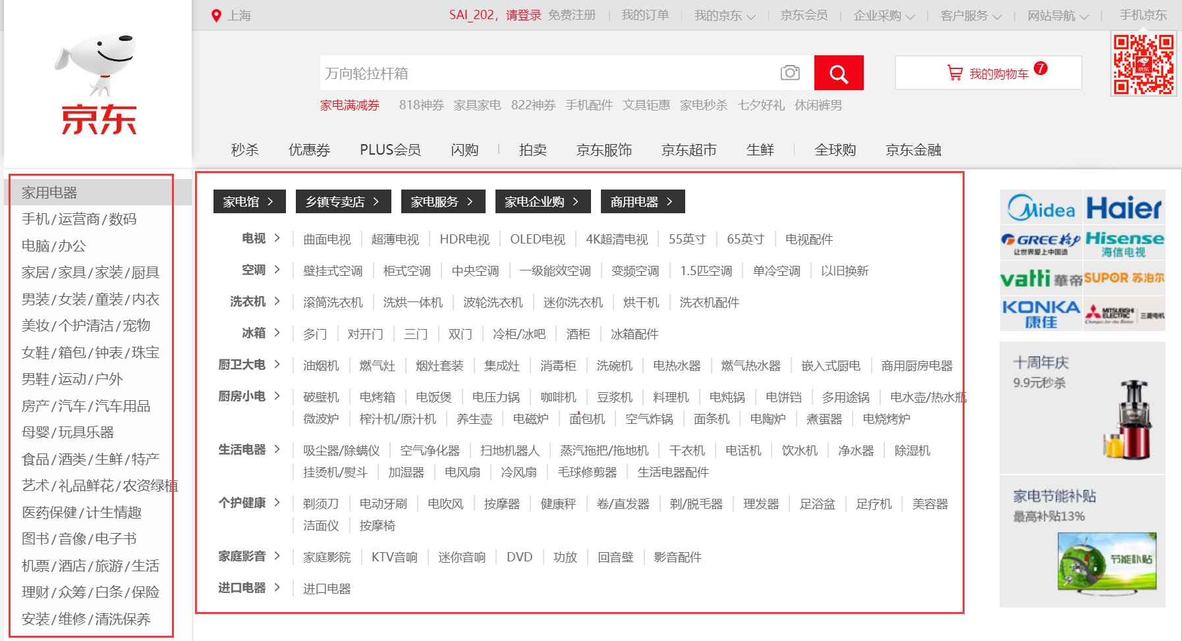
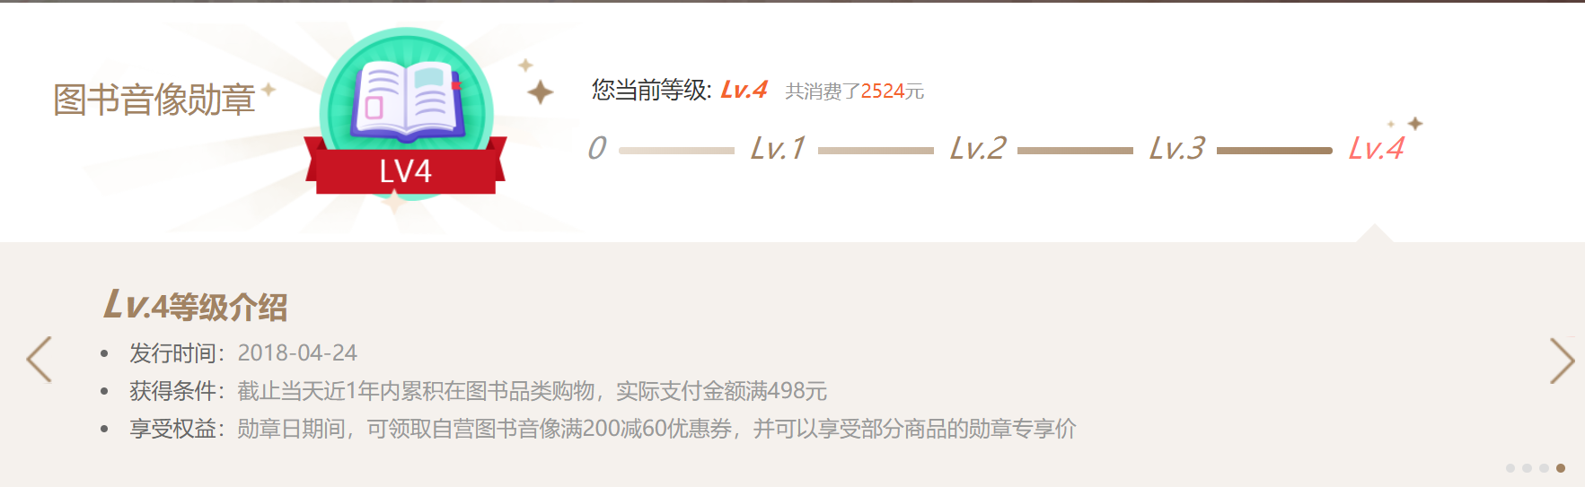
策略模式在业务
不同价格计算
根据不同的菜单组
不同的子菜单
不同等级
权益不同

Slide 9
3、工厂模式(Factory Pattern)

Slide 10
4、模板方法模式(Template Pattern)

Slide 11
5、策略&模板&工厂

Slide 12
6、单例模式(Singleton Pattern)

Slide 13
7、装饰者模式(Decoration Pattern)

